Slide 1
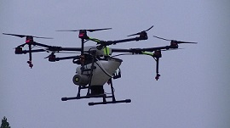
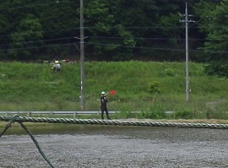
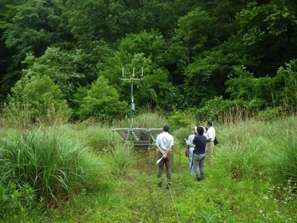
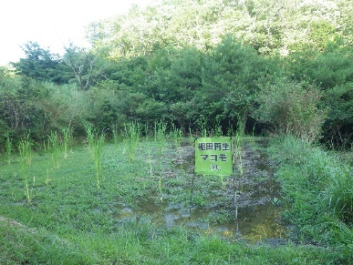
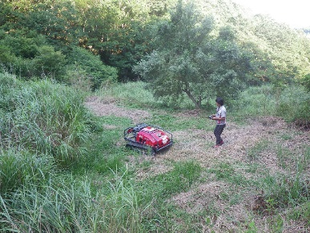
「大阪のてっぺん」天王地区スマート農業推進コンソーシアム
実証面積：20.6ha
「テーマ：スマート農業による中山間地振興と 関係人口・交流人口の増加」
＜1年目（2020年度）の実証結果の概要＞
A ドローンによる水稲湛水直播栽培と生育管理
〇移植作業削減（目標：「育苗＋田植」時間(484.5hr.)を1/6に短縮）
・種子予措・育苗・田植：144hr.
→鉄コーティング種子（購入）直播：105hr.
・ユンボ均平作業・水管理・溝切・代かき：
（田植の場合）70.5hr.→（直播の場合）106.8hr.
・直播前後の水見回り：
（田植の場合）270hr.→（直播の場合）283.5hr.
⇒トータル：10.8hr増加（484.5hr.→495.3hr.）
〇薬剤・肥料散布（目標：「追肥＋農薬散布」時間を1/5に短縮）
→約1/12に短縮に短縮（627.8hr.→52hr.）
B 地域LoRaWANネットワーク
・携帯電話エリア外の孤立解消 →基地局設置（6か所）により、
水田センサ、LoRaカメラ、コミュニケーションデバイス等複数
機器の共同インフラとして利用。
C 水見回り支援システム
・水田センサを6月に設置したが、システムに対する不安が強く水
見回りの削減にならず。
D マコモダケ生育管理システム
・水田センサ等の活用 →適期収穫ができ、売上が前年度比163％
（86千円→140千円）
E 農業観光用空撮映像のAI自動編集
・ドローン空撮映像の活用 →コロナ禍により農業観光の機会が
なかった。
F ラジコン草刈機
・急傾斜地での事故防止、省力化とスピードアップ →納入が8月
となったため試運転のみ（本格的な実施ができなかった）
G 獣罠の最適設置と監視システム
・箱罠等にセンサーとモニターカメラを設置
→12月に設置し、運用を開始予定
＜実証課題の1年目（2020年度）の目標達成状況（一部掲載）＞
〇水稲の収量アップ（目標：2021年度に2019年度比 ５％増）
・実績2019年度比 48％減（直播実施時期の遅れとウンカ被害等）
〇グリーンツーリズムの売上獲得（目標：2021年度までに 120万円）
・実績2020年度 14万円（コロナ禍により機会が減少）
〇労働安全の確保：農作業事故や、豪雨や台風時の事故の早期検知
により事故の重篤化を抑制（目標達成）
＜構成員＞
㈱アルケミックス、棚田米穀、棚田むすびの会、NPO棚田ネットワーク、NPO大阪府民環境会議、能勢町、北部事務所、天王ナチュラルファーム

